Slide 1
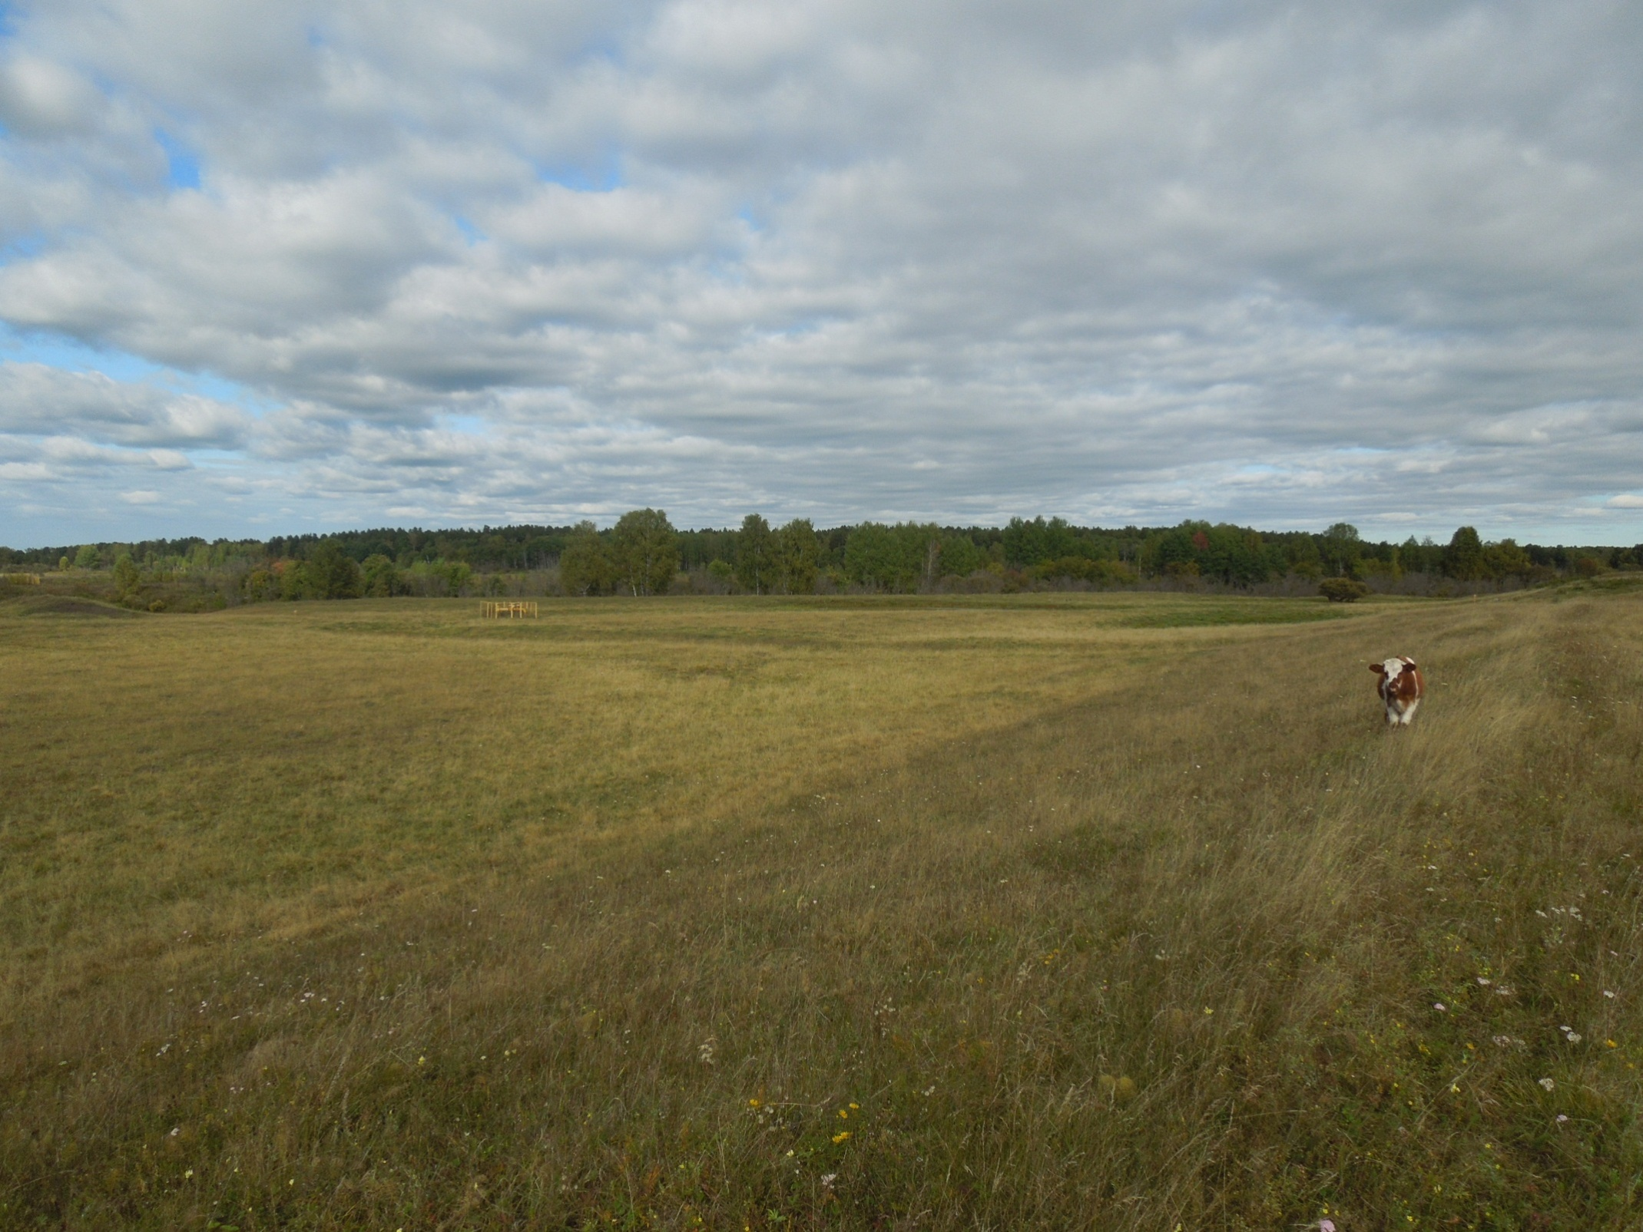
Филиал МАОУ «Аромашевская СОШ имени В.Д.Кармацкого» Новопетровская СОШ
«Люби и знай свой родной край»
Номинация: Лучший экскурсионный маршрут
Автор: Наумчик Алёна Витальевна
ученица 8 класса филиала
МАОУ «Аромашевская СОШ
имени В.Д.Кармацкого»
Новопетровская СОШ
Руководитель: Дорощенко Светлана Степановна
учитель истории. Тел 8(34545)34192

Slide 2
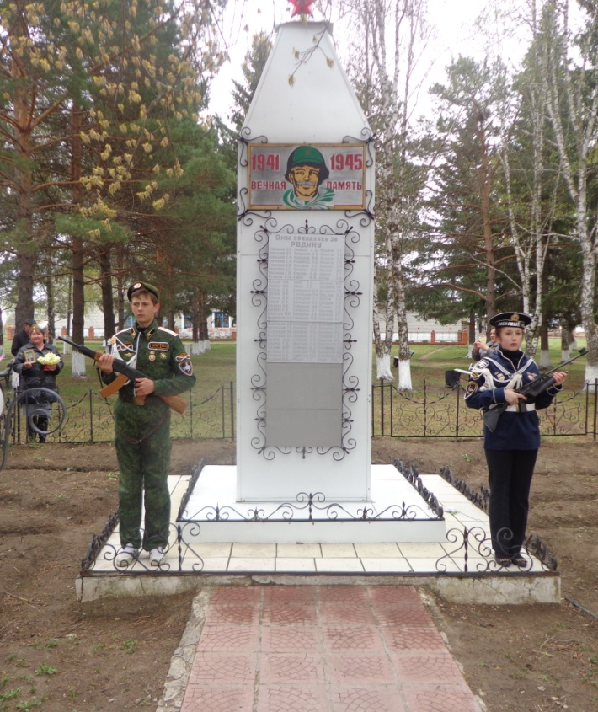
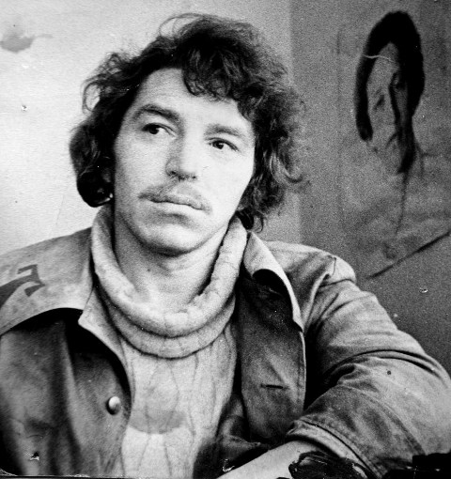
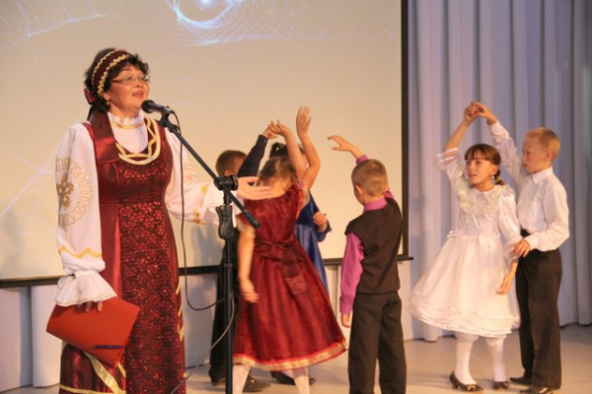
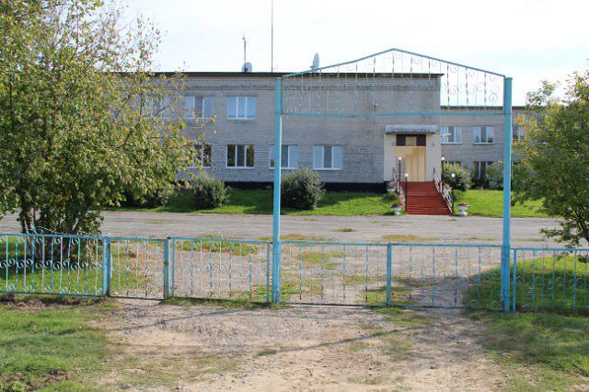

Slide 3
Экскурсионный маршрут

Slide 4
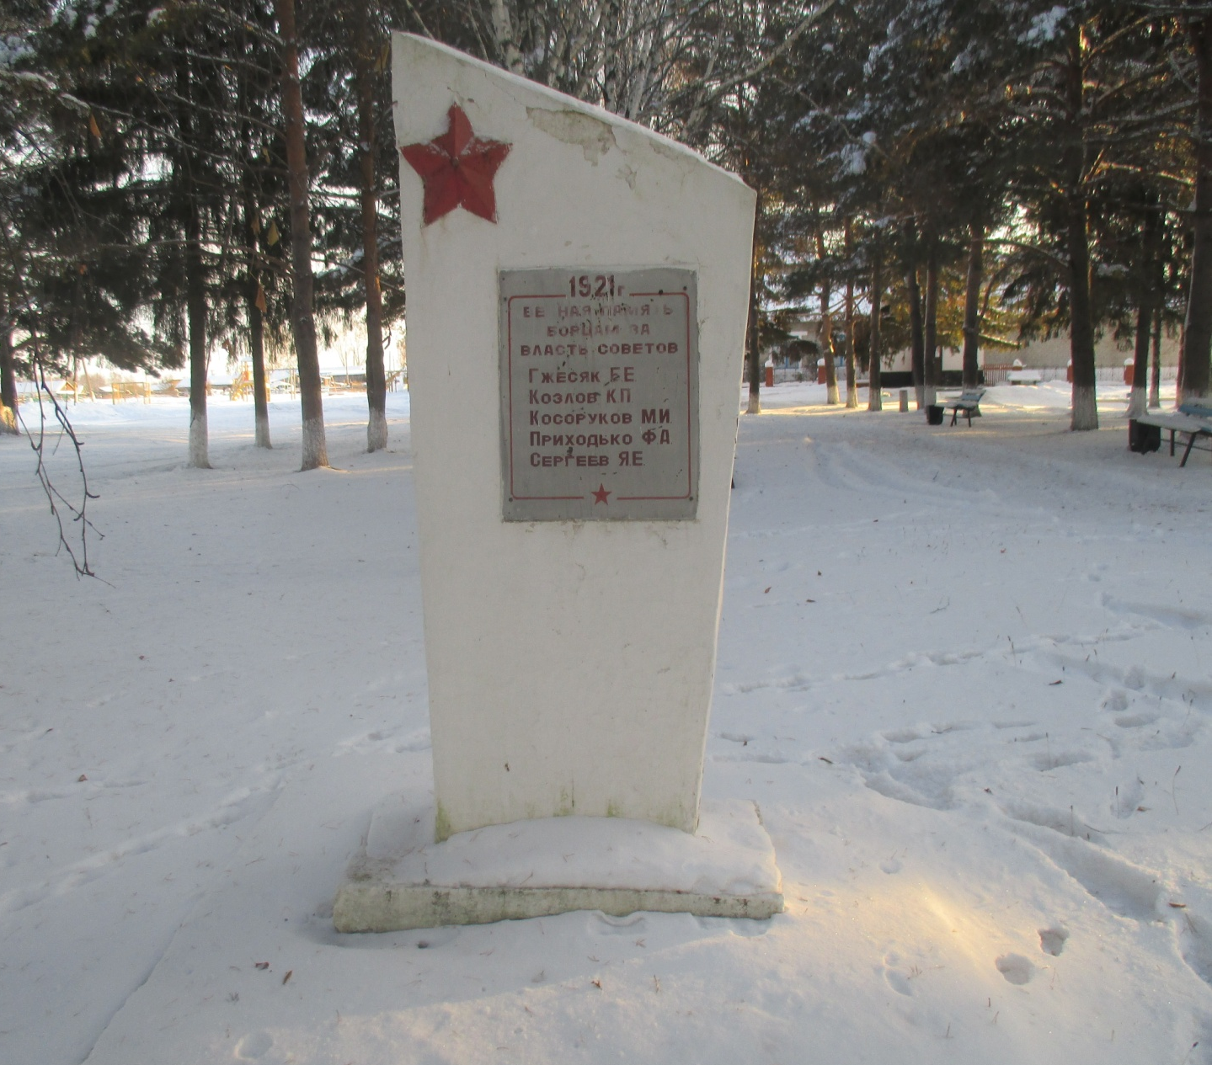
Памятник борцам за советскую власть

Slide 5
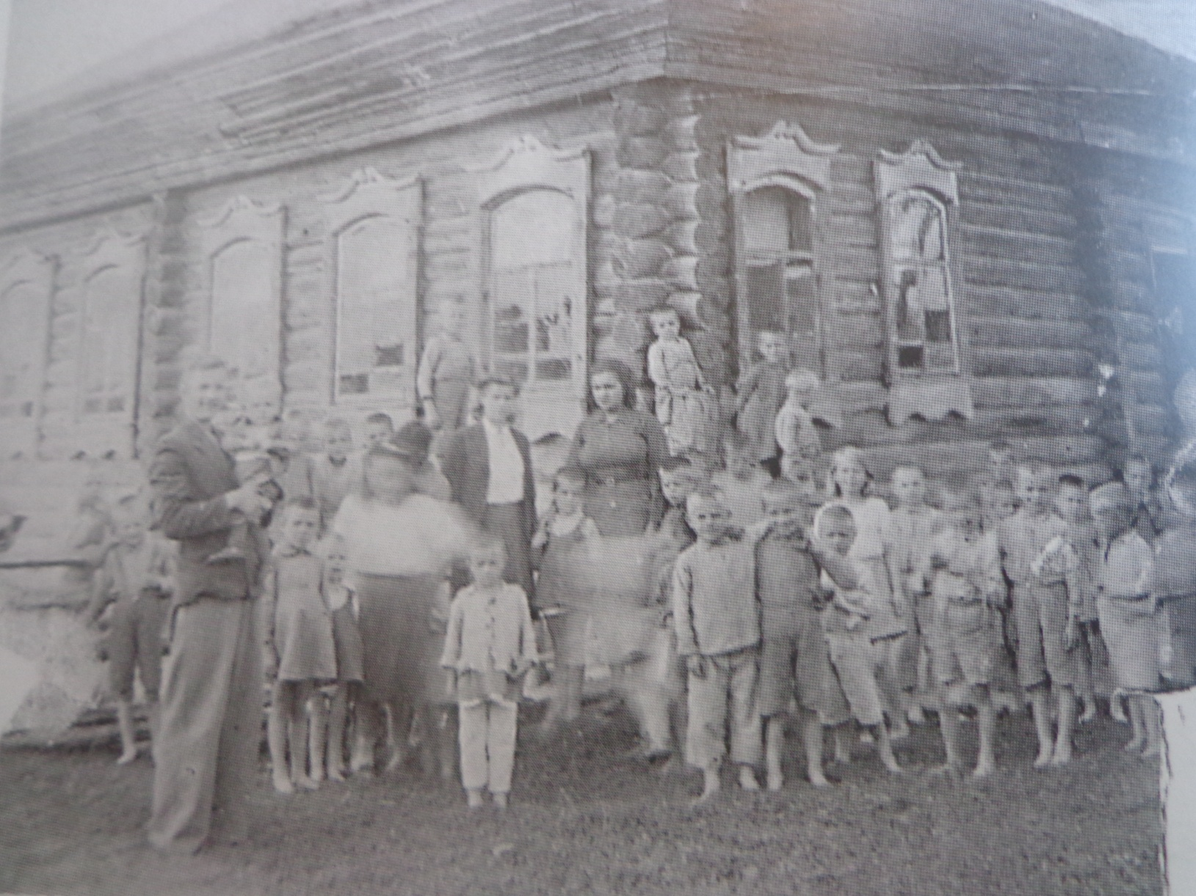

Slide 6
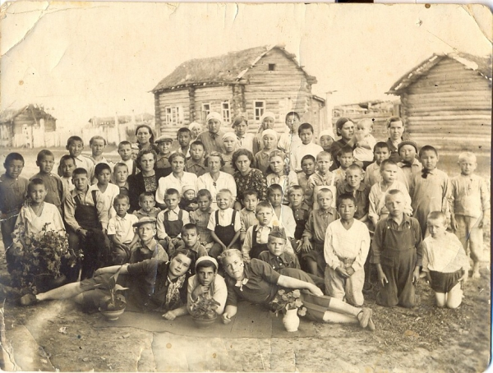
Воспитанники детского дома в с. Малиновка
из Ленинграда и Калмыкии

Slide 7
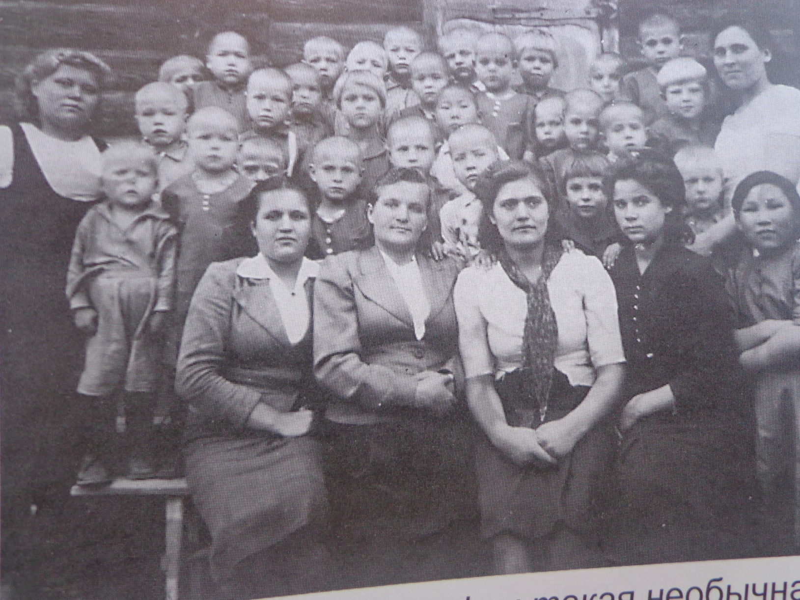
Воспитанники детского дома с учителями

Slide 8
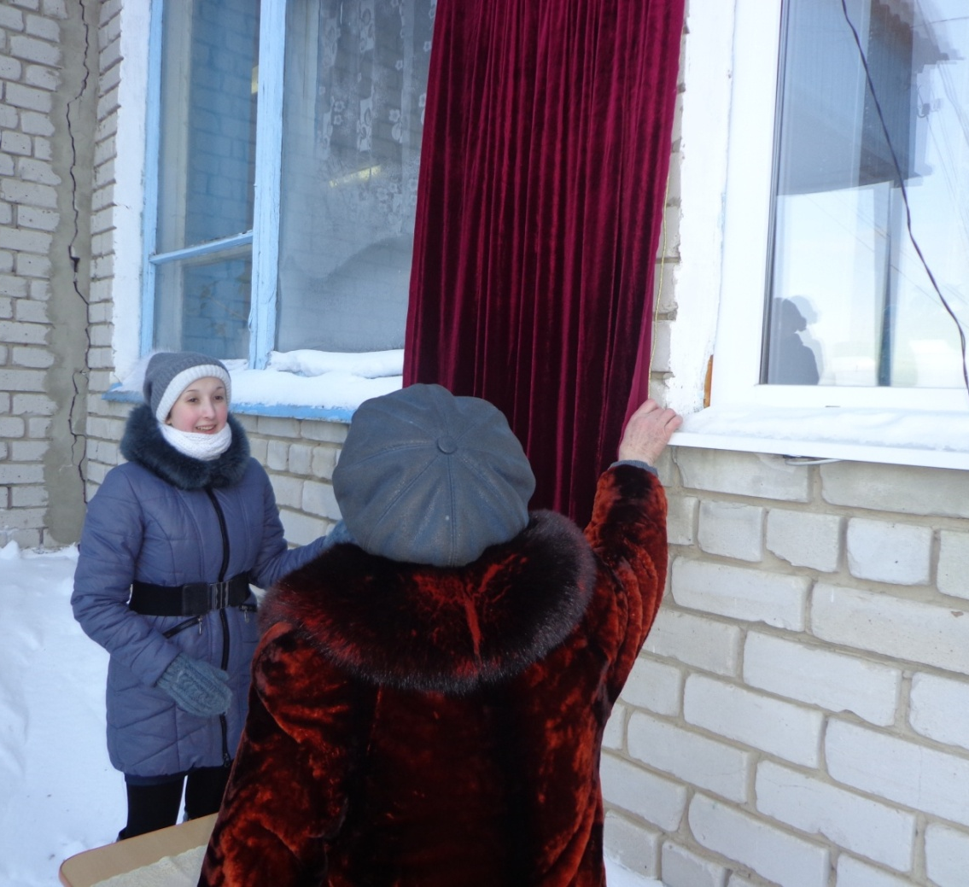
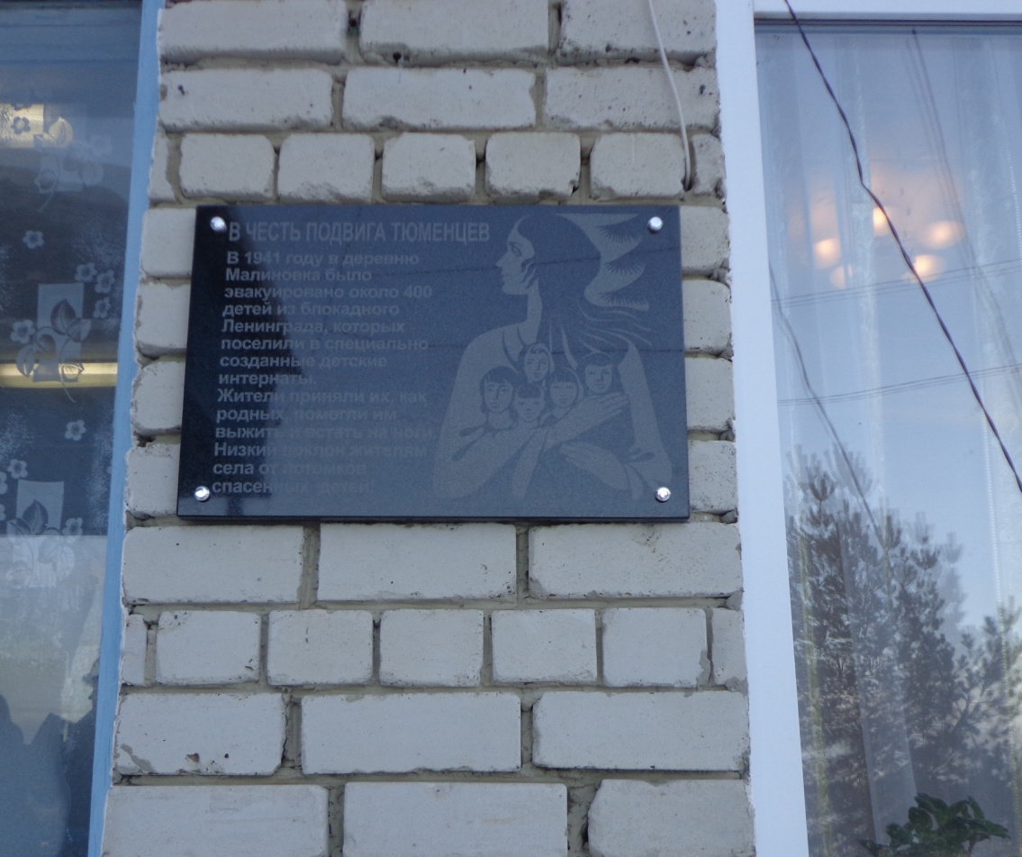
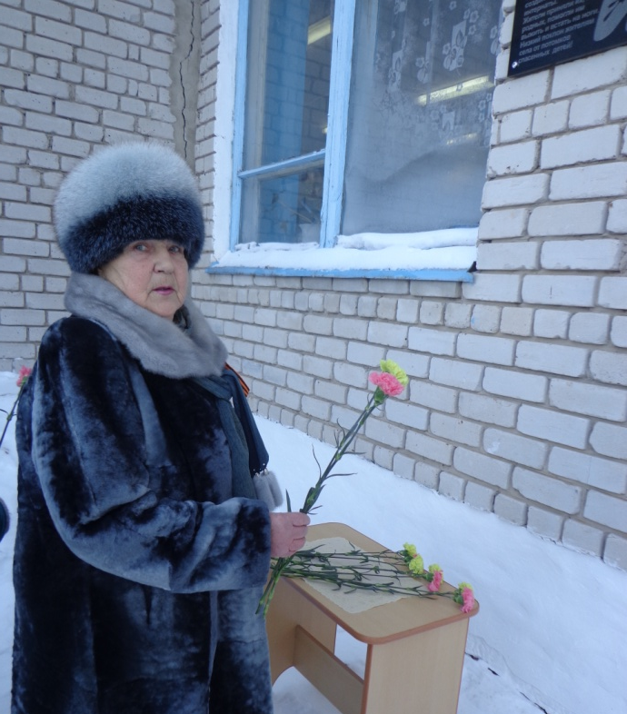
Открытие мемориальной доски в с. Малиновка

Slide 9
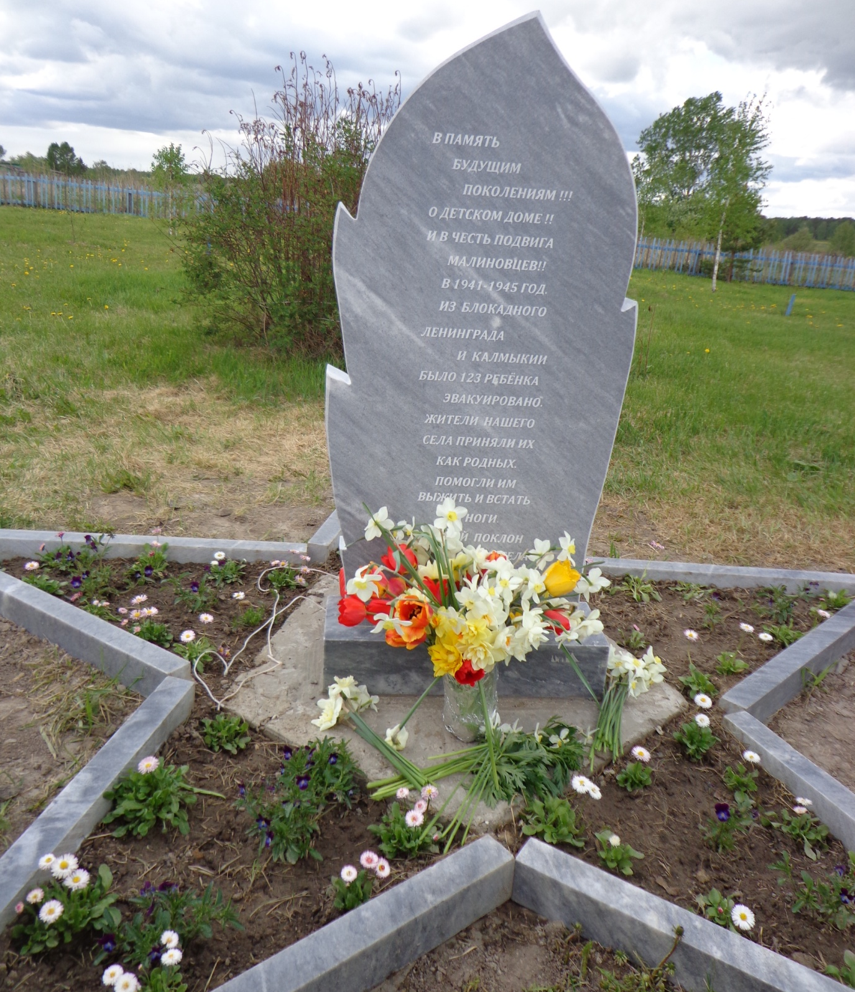
Обелиск установлен в 2015 году

Slide 10
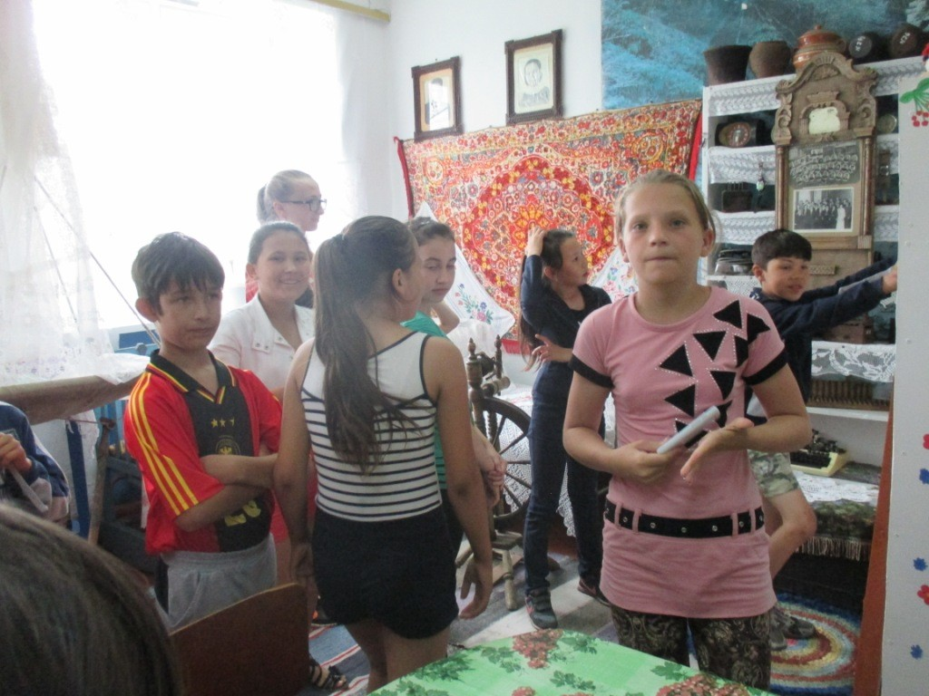
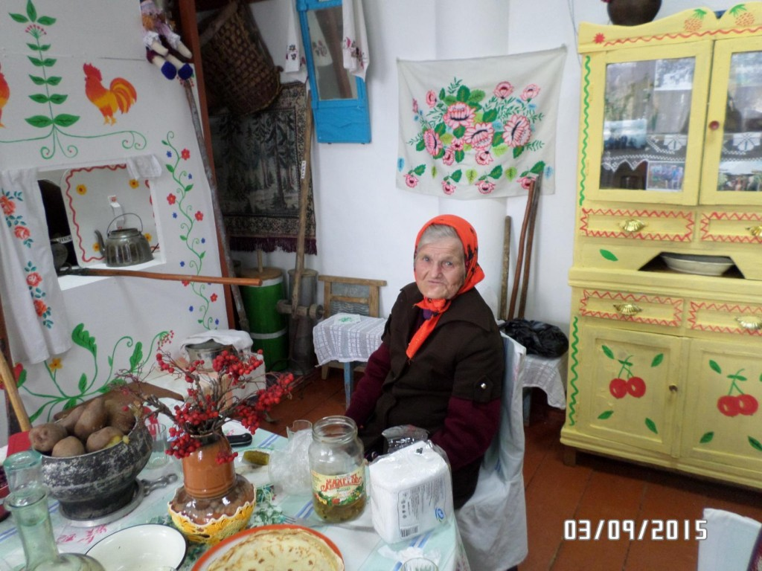
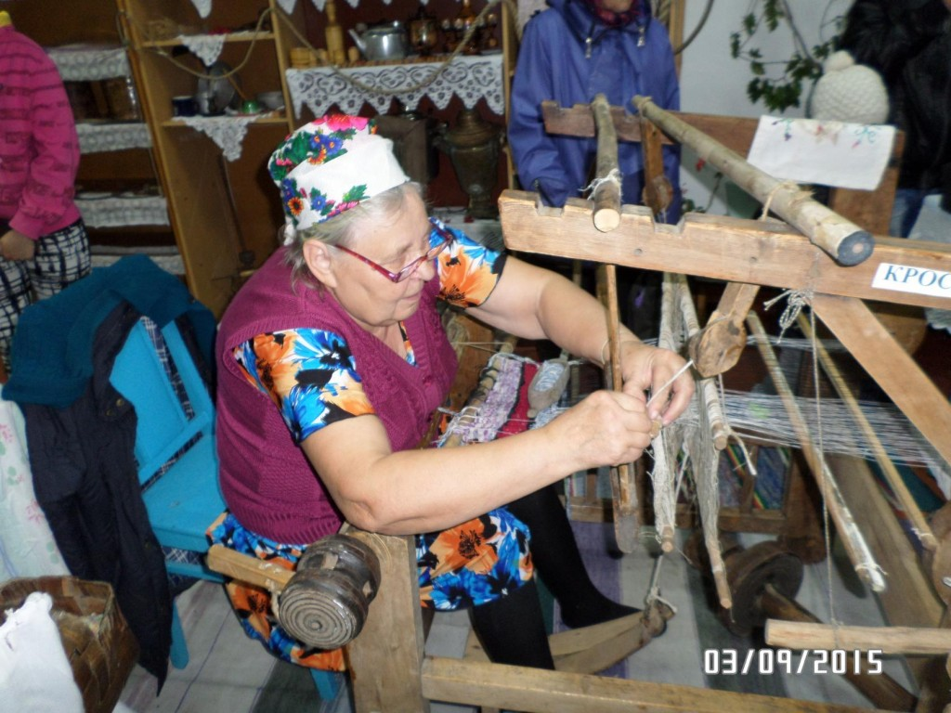
Музей в с. Малиновка

Slide 11
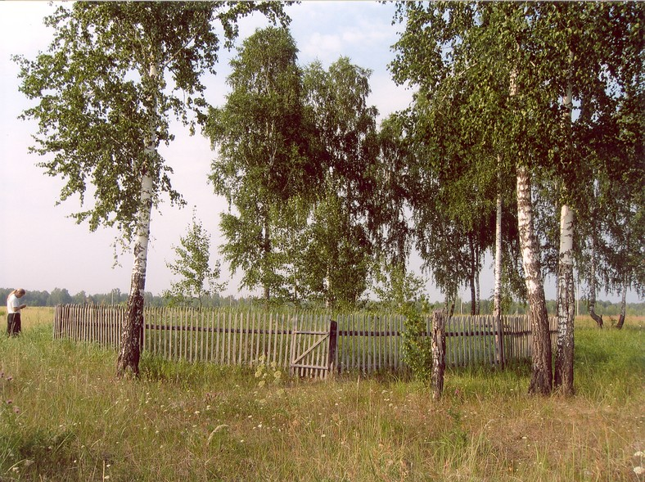
Новоуфимская астана
Документ о принятии на государственную охрану: Приказ Комитета по охране и использованию объектов историко-культурного наследия Тюменской области от 31.01.2005 № 3

Slide 12
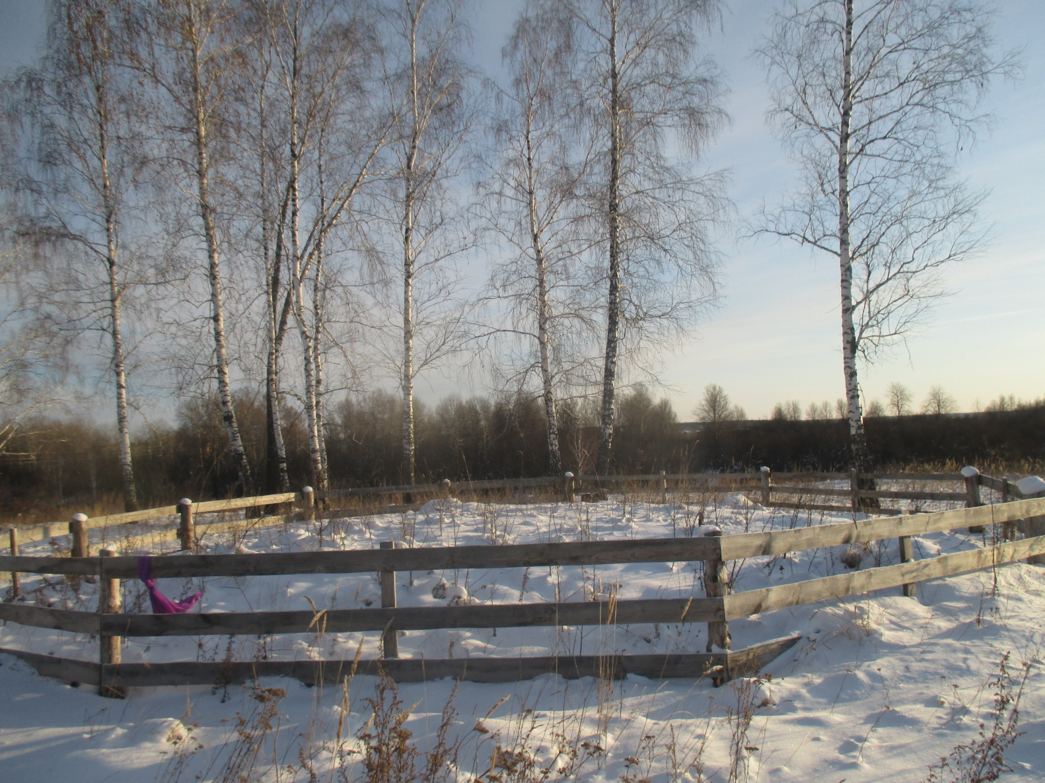
Новоуфимская астана, 2016г
Документ о принятии на государственную охрану: Приказ Комитета по охране и использованию объектов историко-культурного наследия Тюменской области от 31.01.2005 № 3

Slide 13
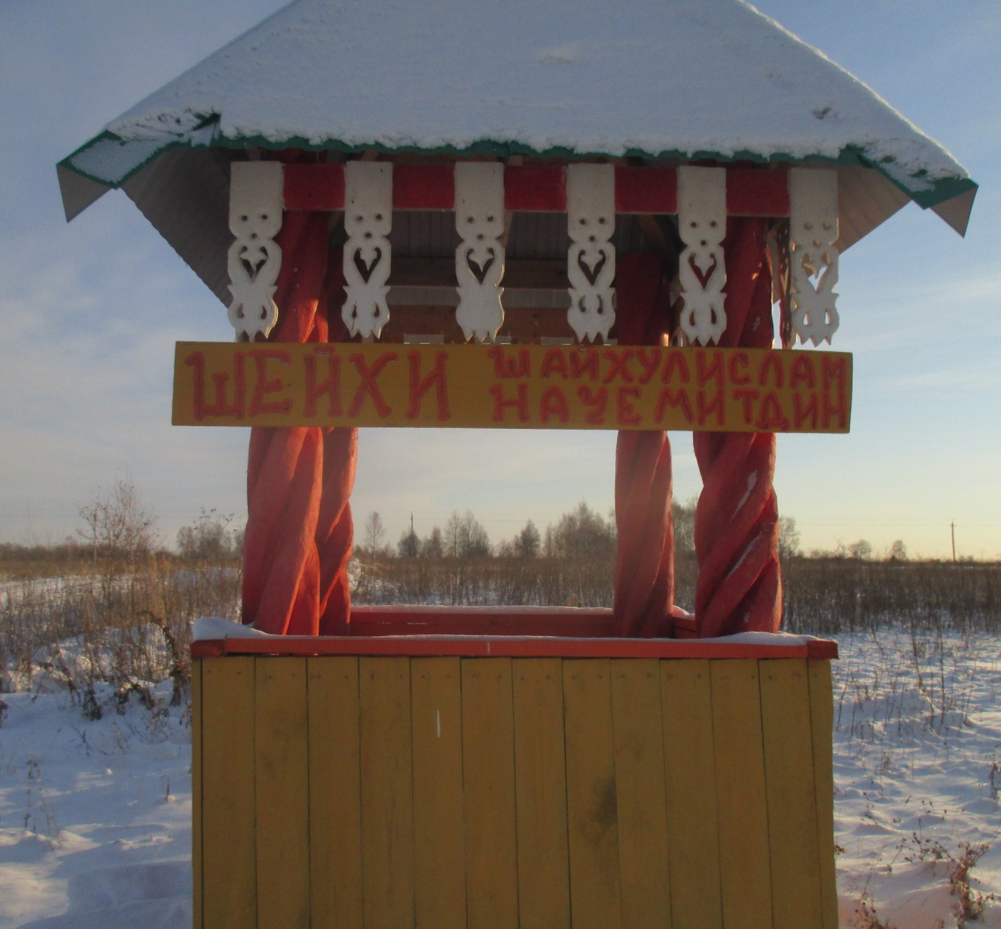
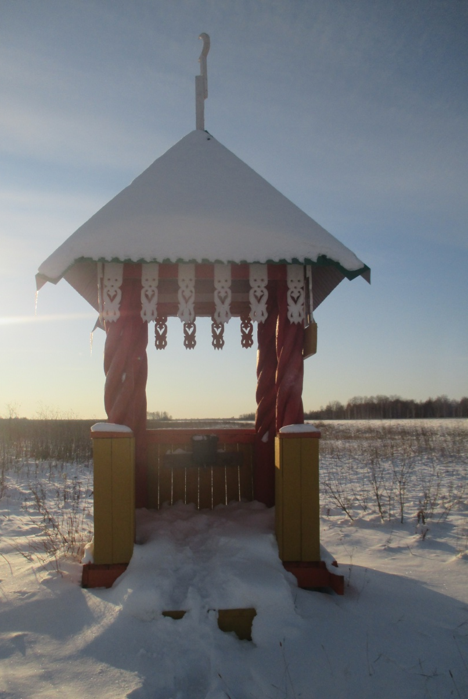
Астана у дороги

Slide 14
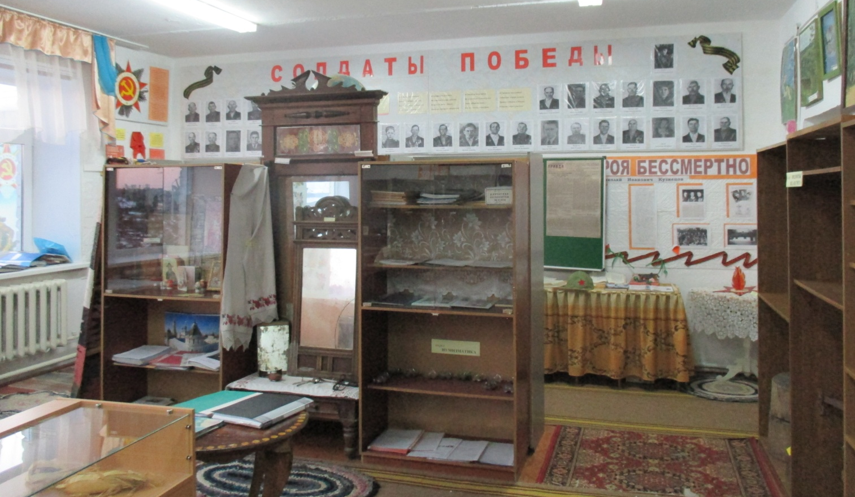
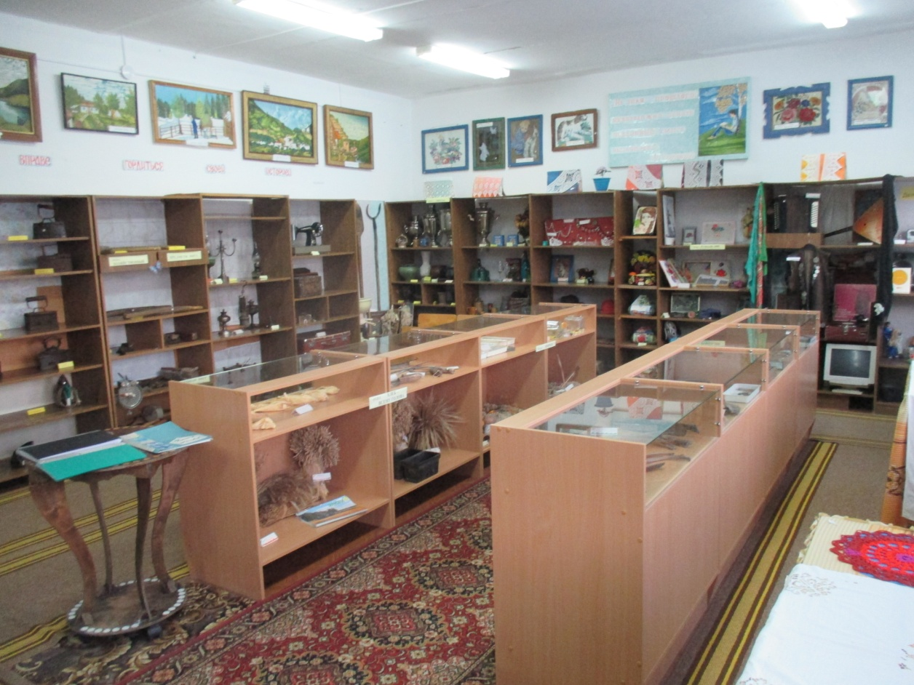
Историко-краеведческий музей с. Новопетрово

Slide 15
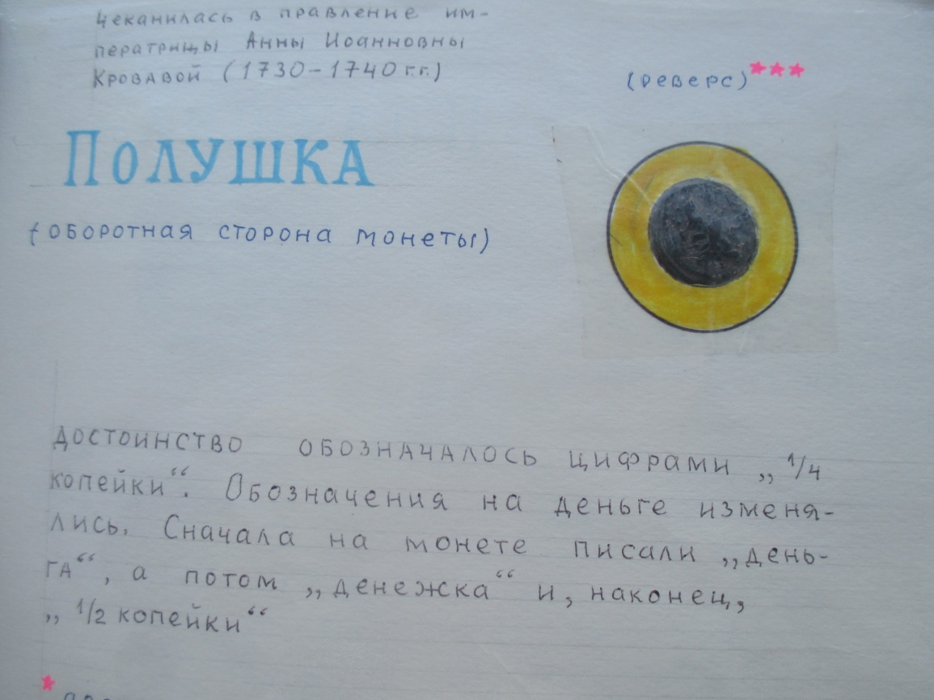
Отдел «Нумизматика»

Slide 16
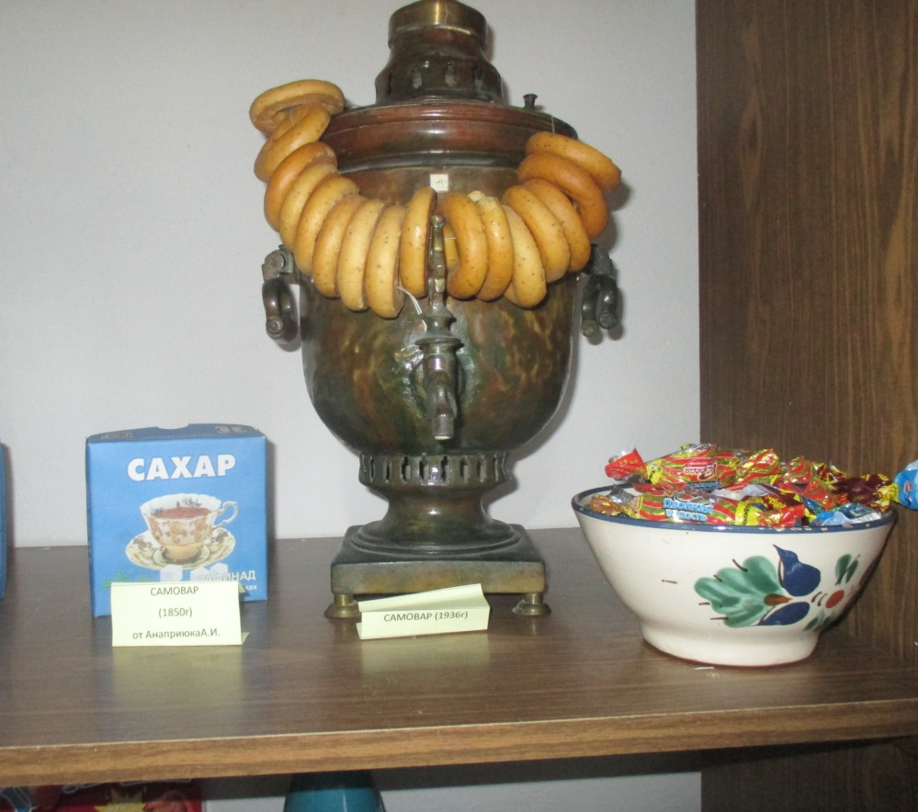
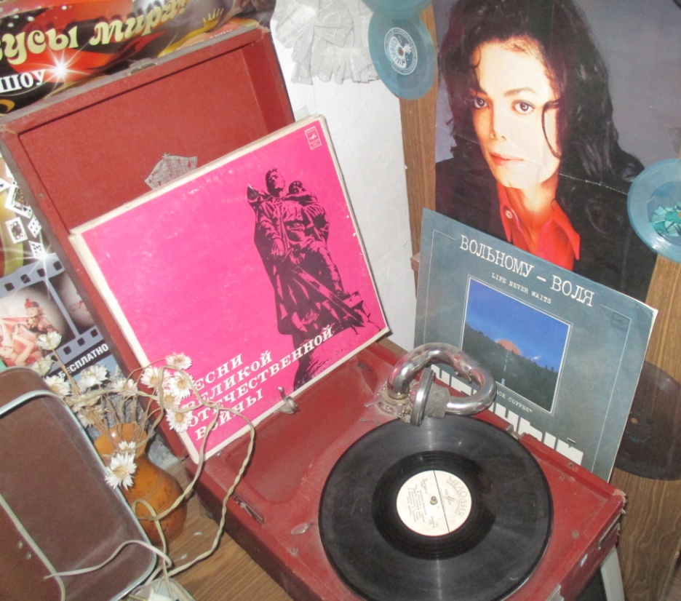
Достопримечательные экспонаты музея
патефон
самовар
трюмо

Slide 17
Немецкая каска, гильзы времён ВОВ

Slide 19
Е.А. Бельских
- «Помню, я уже училась в школе. В учебнике портрет Блюхера. Его как раз врагом народа объявили. Сижу вечером и карандашом этот портрет крест накрест зачеркиваю.
Подошел отец , увидел, спрашивает:- «Что ты делаешь?» Я ему отвечаю:- «Это же враг народа..»
- «Какой он тебе враг! Он у нас Советскую власть устанавливал. Штаб у него был возле нашего дома. Блюхер туда мужиков собирал за Советскую власть агитировал» .

Slide 20
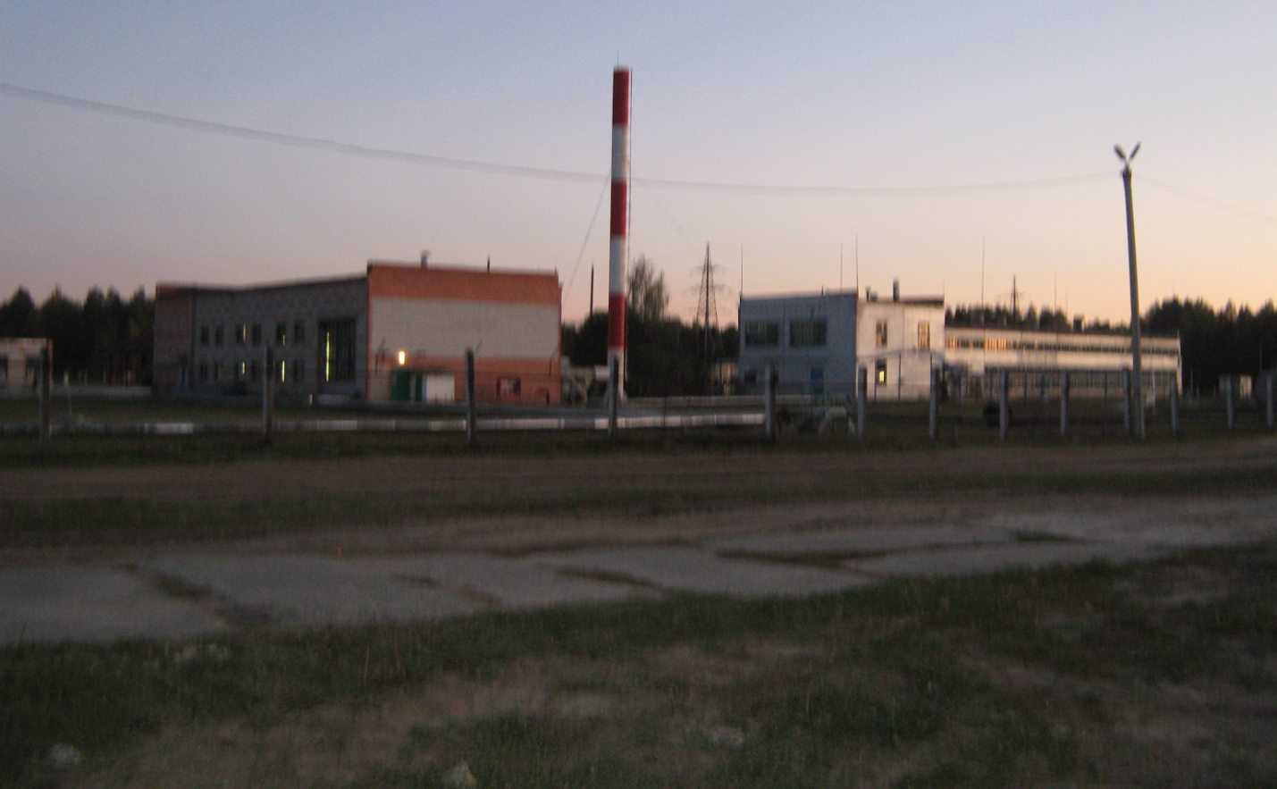
Промышленная зона. (фотографии 70-х, 2010 гг.)

Slide 21
Операторный зал. Аминов Л.

Slide 22
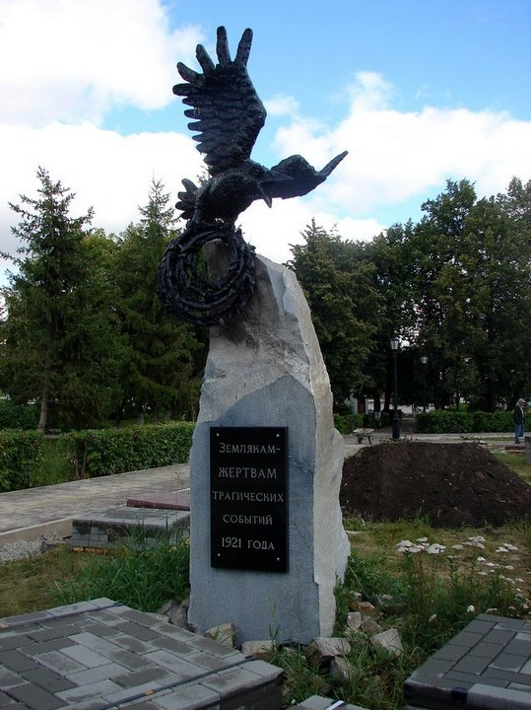
2011 год. в г. Ишиме воздвигнут памятник
https://ok.ru/video/31300520685 ссылка, видеосюжет «Генерал мужицкой рати Пётр Шевченко из деревни Малый Кусеряк»

Slide 23
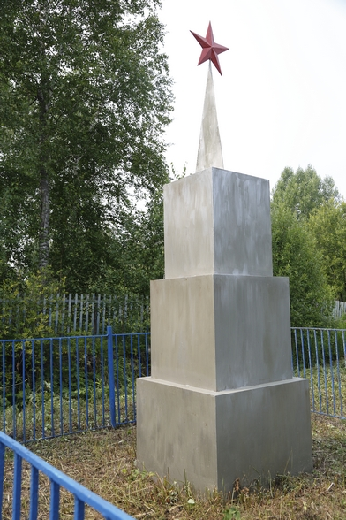
Братская могила жертв крестьянского восстания 1921 г. с. Кротово
Документ о принятии на государственную охрану. Решение Тюменского облисполкома от 21.11.1977 № 477

Slide 24
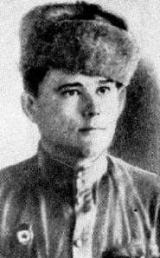
Герои Советского Союза
Зенковский Аркадий Иванович
9 февраля 1920 г.
- 31 января 1945 г.

Slide 25
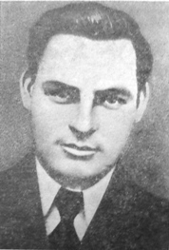
Герои Советского Союза
Казак Иван
Емельянович
5 июля 1919 г.- 6 декабря 1943 г.

Slide 26
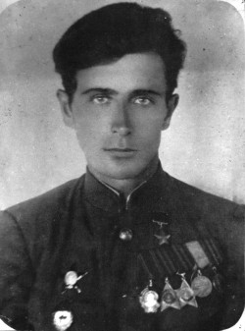
Герои Советского Союза
Марчук Петр
Васильевич
2 декабря 1920 г.-30 апреля 1974г.

Slide 27
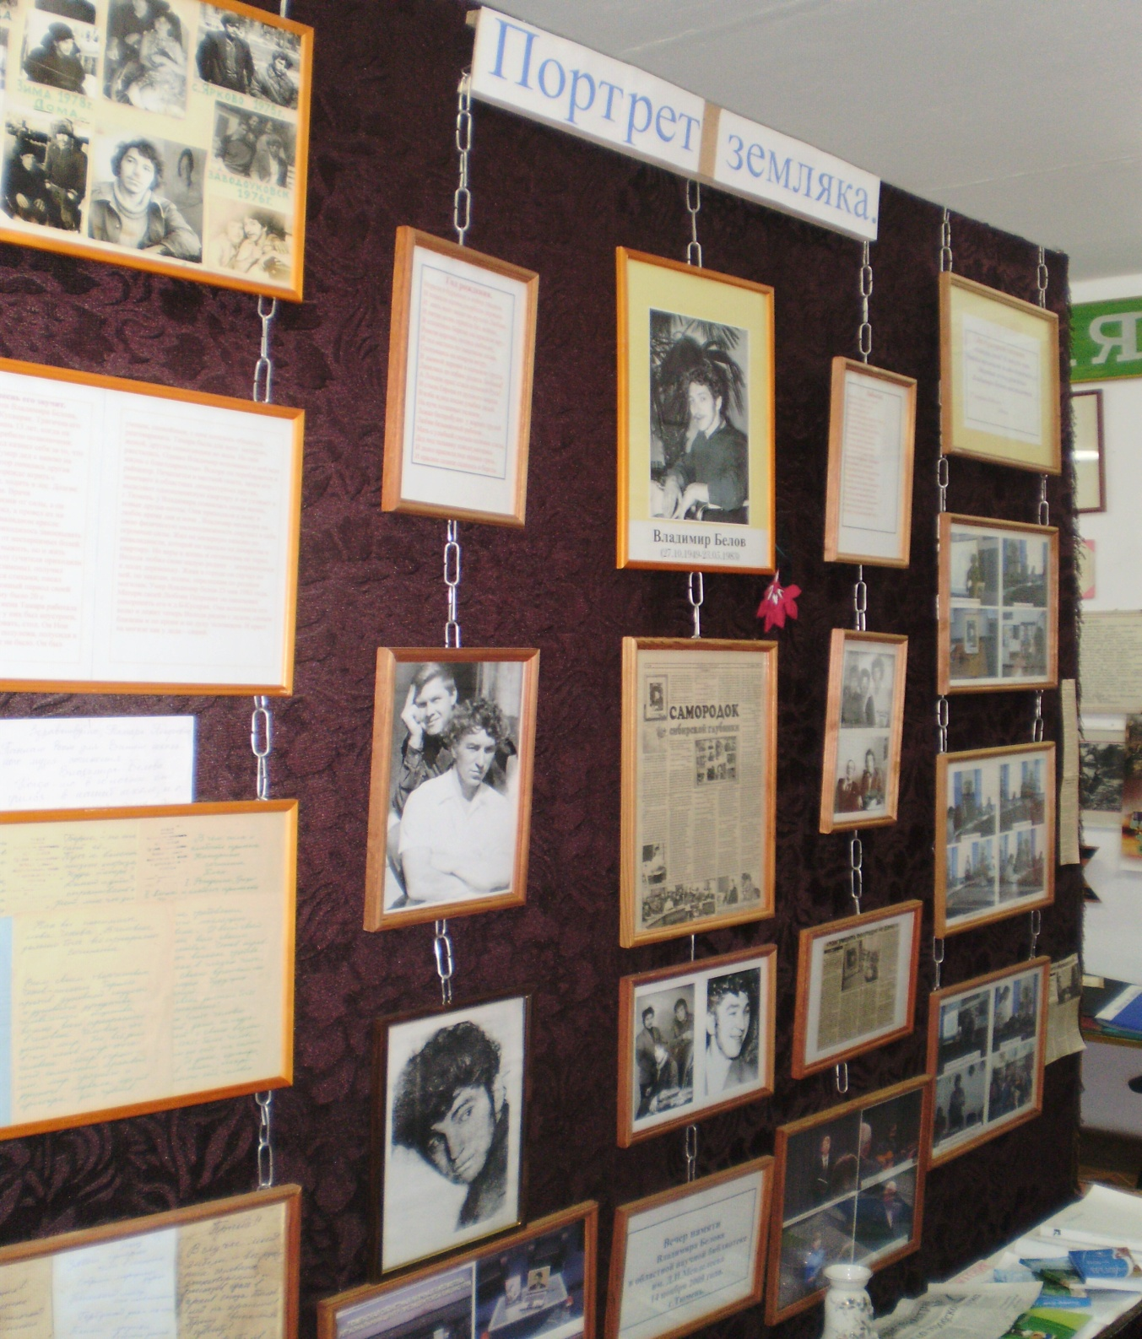
Экспозиция В.Белову в Новоберезовском школьном музее

Slide 28
Владимир Белов
Нам умереть бесследно не дано! Оборван крик, но эхо остаётся. И женщина любимая смеётся, Хотя ушла из памяти давно И никогда обратно не вернётся! И станет белым облаком – вода, И чёрным пеплом – белое творенье. Но в мраморе стучит сердцебиенье. И в глубине забытого следа – Незримо продолжается горенье, Которое когда-нибудь взметнётся И опалит огнём из-подо льда!.. А женщина и плачет, и смеётся, Аукая в минувшие года.

